Slide 1
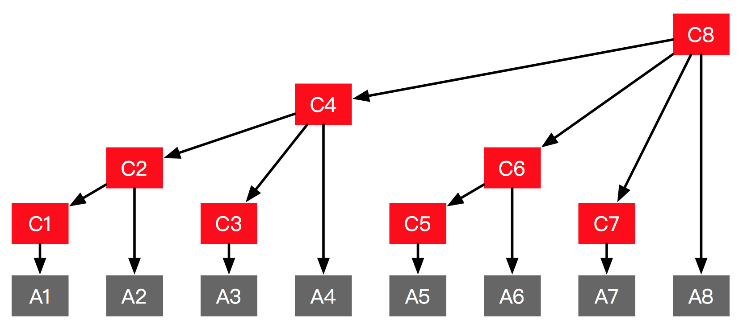
树状数组简介（1）

Slide 2
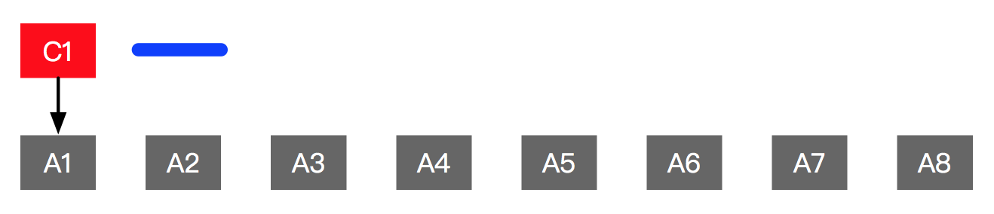
树状数组简介（2）
组建树状数组的基本规则：前人栽树，后人乘凉，前人搭梯子，后人跳更高，后人不忘恩（话粗理不粗，请大家见谅）。
开始之前，没有梯子，由第 1 位 C1 来放置梯子，梯子的规则是：梯子的宽度和高度相当，梯子能够帮助后人登上的高度也和梯子的高度相当。
此时 C1 的高度是 1，因此 C1 的梯子宽度只能让 A2 够得着。 C1 的梯子能够让别人跳上的高度也和梯子的高度相当。
因此爬上这个梯子的人（只有 C2）可以直接到高度 2 的位置。

Slide 3
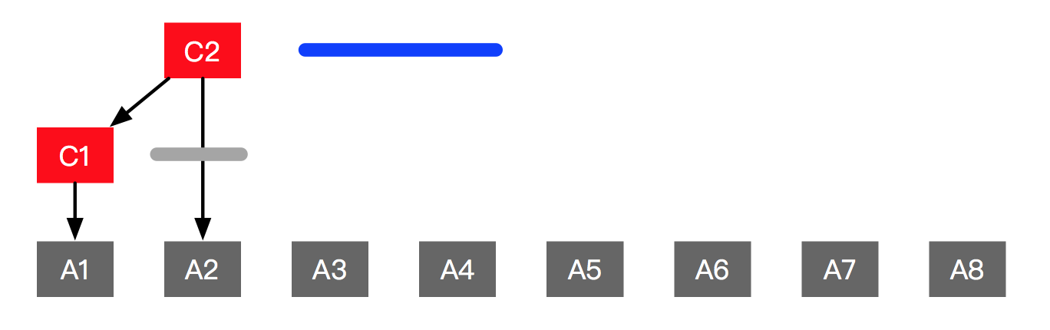
树状数组简介（3）
接下来 C2 来了，C2 顺着 C1 的梯子跳到了高度为 2 的地方，在这里放了个梯子，供后面的人使用。
此时 C2 的高度为 2 ，C2 既然用了 C1 的梯子，就得“关照” C1，因此，它连接了 C1。
然后 C2 也要放梯子， 它的梯子的宽度只能是 2 ，所以，只有 A3 和 A4 能够得着。
梯子能够帮助后来人到达的高度等于它当前的高度，因此爬上它的人能直接到高度 4。

Slide 4
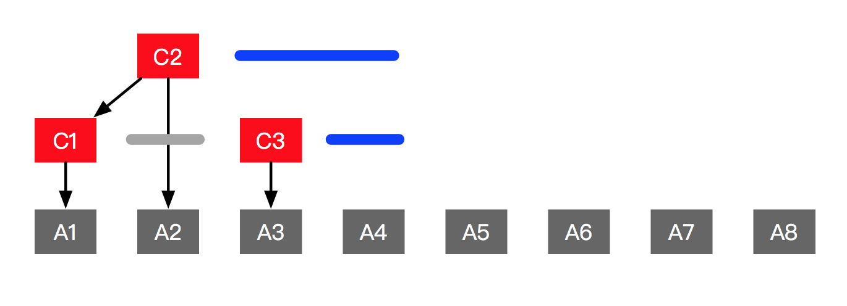
树状数组简介（4）
C3 重复 C1 的动作，放了一个宽度为 1 能帮助后来人跳到高度 2 的梯子。

Slide 5
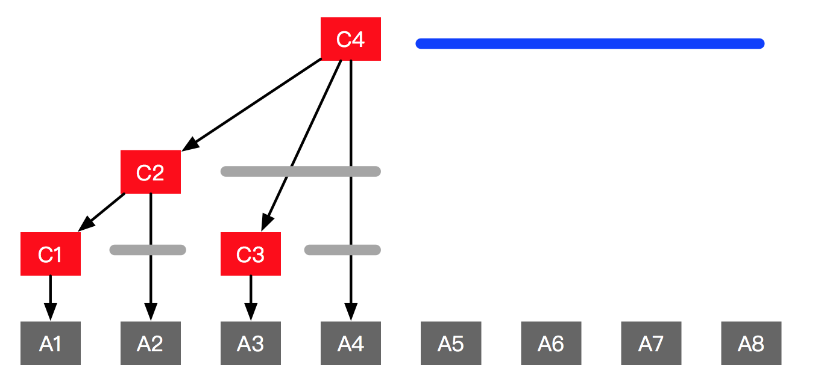
树状数组简介（5）
C4 来了，它顺着 C3 的梯子来到了高度为 2 的梯子。
在高度为 2 的地方发现了 C2 的梯子，于是跳到了高度为 4 的地方。
C4 使用了 C3、C2 的梯子，所以要“关照”它们，于是连接 C3 和 C2。
最后 C4在高度为 4 的地方放置了高度为 4 能帮助后来人跳到 8 的梯子。

Slide 6
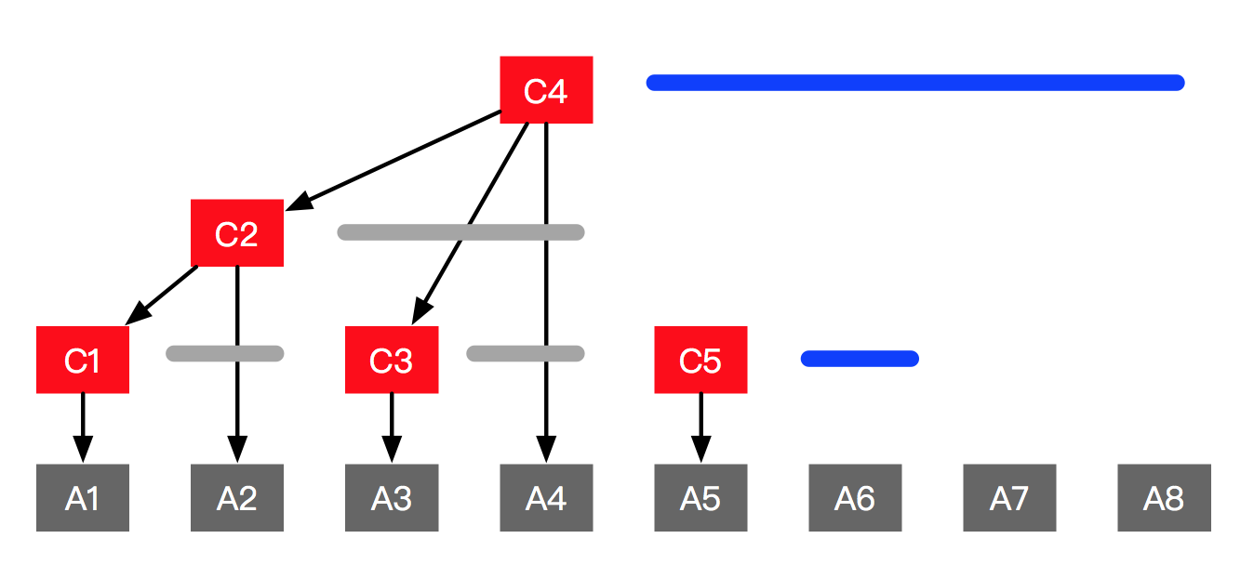
树状数组简介（6）
C5 重复 C1 和 C3 的动作，放了一个高度为 1 能帮助后来人跳到 2 的梯子。

Slide 7
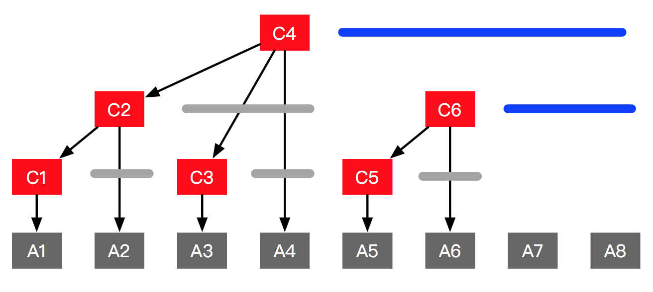
树状数组简介（7）
C6 重复 C2 的动作，它登上了 C5 的梯子，来到了高度 2。
因为使用了 C5 的梯子，因此要和 C5 产生连接。
与此同时 C5 放置了宽度为 2 ，能帮助后来人跳到高度 4 的梯子。

Slide 8
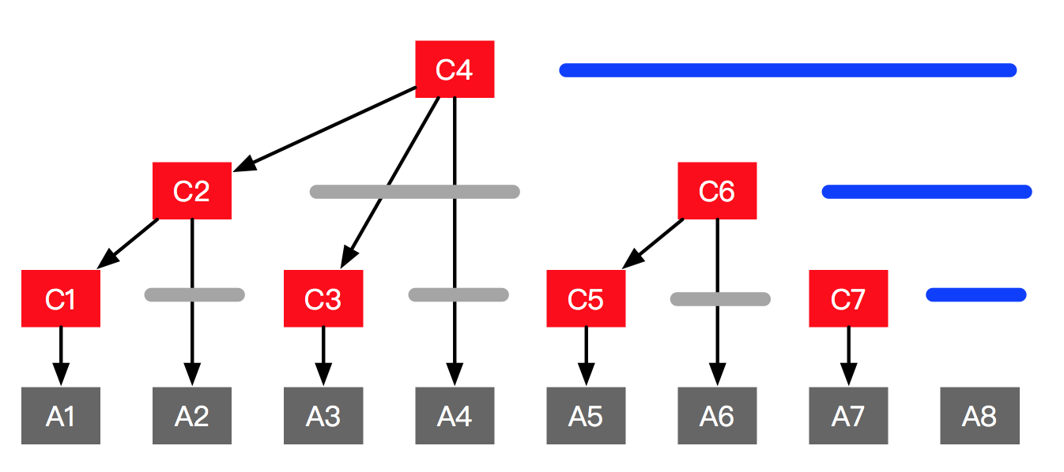
树状数组简介（8）
C7 重复 C1 、 C3 和 C5 的动作，放了一个高度为 1 能帮助后来人跳到 2 的梯子。

Slide 9
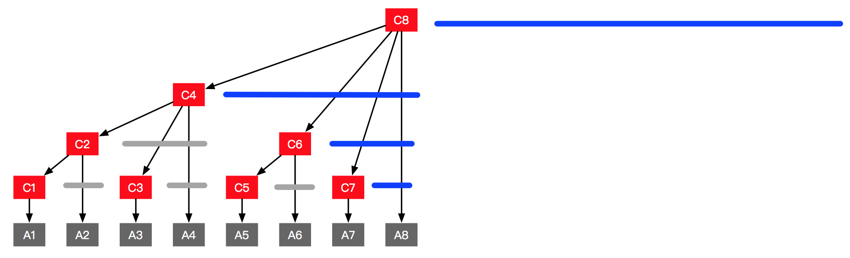
树状数组简介（9）
C8 登上了 C7 放的梯子，来到了高度 2，
然后登上了 C6 的梯子，来到了高度 4，
然后登上了 C4 的梯子，来到了高度 8，
C8 使用了 C7、C6、C4 的梯子，因此就要“关照”它们，
C8 与 C7、C6、C4 产生连接。
最后，C8 放置了宽度为 8 能够帮助后来人跳到 16 的梯子。

Slide 10
树状数组简介（10）
数组 C 的索引 i | 数组 C 的和定义由数组 A 的哪些元素而来 | 数组 C 中的元素 来自数组 A 的个数
1 | C[1] = A[1] | 1
2 | C[2] = A[1] + A[2] | 2
3 | C[3] = A[3] | 1
4 | C[4] = A[1] + A[2] + A[3] + A[4] | 4
5 | C[5] = A[5] | 1
6 | C[6] = A[5] + A[6] | 2
7 | C[7] = A[7] | 1
8 | C[8] = A[1] + A[2] + A[3] + A[4] + A[5] + A[6] + A[7] + A[8] | 8

Slide 11
树状数组简介（11）
索引 i | i 的二进制表示 | k | 2^k | 数组 C 的定义由数组 A 的哪些元素而来
1 | 0000 0001 | 0 | 1 | C[1] = A[1]
2 | 0000 0010 | 1 | 2 | C[2] = A[1] + A[2]
3 | 0000 0011 | 0 | 1 | C[3] = A[3]
4 | 0000 0100 | 2 | 4 | C[4] = A[1] + A[2] + A[3] + A[4]
5 | 0000 0101 | 0 | 1 | C[5] = A[5]
6 | 0000 0110 | 1 | 2 | C[6] = A[5] + A[6]
7 | 0000 0111 | 0 | 1 | C[7] = A[7]
8 | 0000 1000 | 3 | 8 | C[8] = A[1] + A[2] + A[3] + A[4] + A[5] + A[6] + A[7] + A[8]

Slide 12
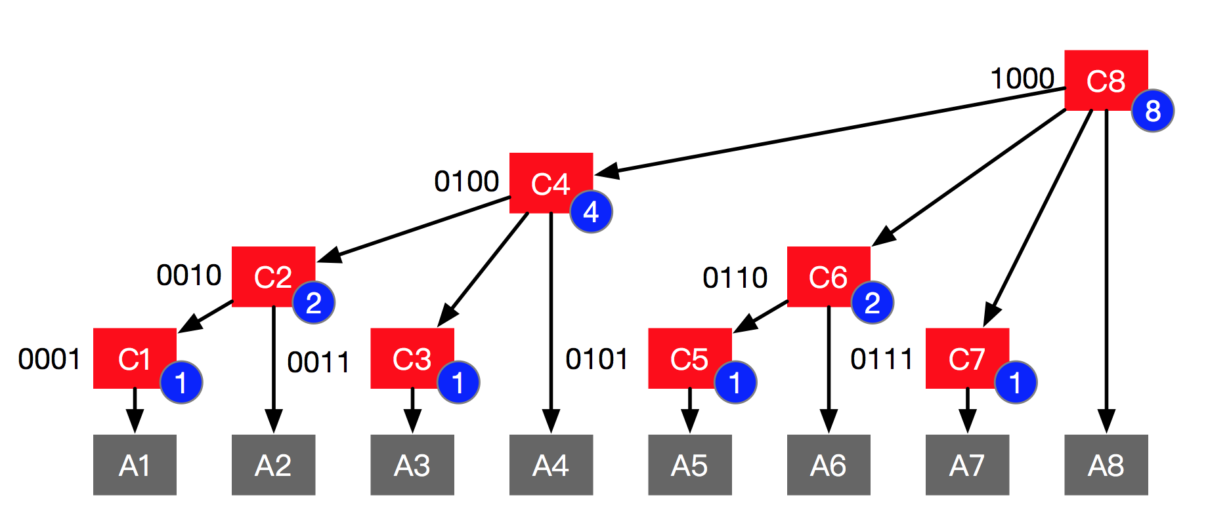
树状数组简介（12）
红色结点表示预处理数组 C 的元素。
红色结点左边的 4 位数是它所对应的索引 i 的二进制表示
红色结点右下角的蓝色圆形结点表示的是索引 i 的 lowbit 值，即 2^{k}。
灰色结点表示原始数组 A 的元素

Slide 13
树状数组简介（13）
理解树状数组的本质：整数的二进制分解。
例如：
十进制 6 ，它对应的二进制为：0000 0110，它有 2 个 数位上是“1” 因此，可以表示两个数的加法：
0000 0110 = 0000 0010 + 0000 0100，对应成十进制的加法，即 6 = 2 + 4。对应到前缀和这件事情上，就是：
sum6 = nums[5] + nums[6] + sum4。
树状数组总结：
1、内部数组从 1 开始，构造树状数组的 n 是原始数组的长度 + 1；
2、树状数组只支持两种操作：（1）更新（传入的参数是一个变化值）（2）查询前缀和。可以说树状数组是为专门解决这一类问题而生的。

